Slide 1
SQL ADVANCED

Slide 2
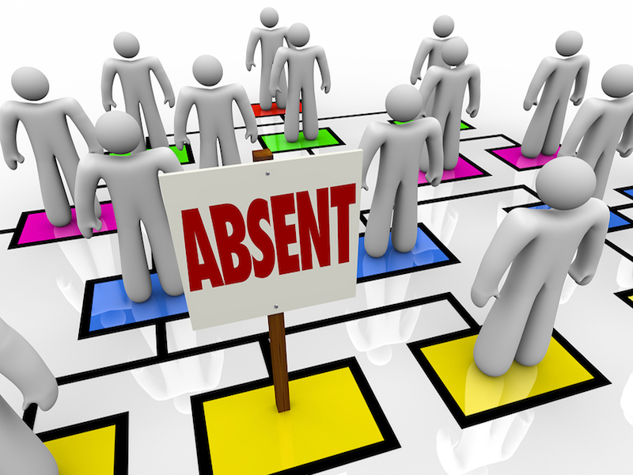
Điểm danh
Notes:
Phần này có thể để học viên tự đọc. Nếu hướng dẫn thì tổ chức theo dạng thảo luận hỏi về những không hiểu sau khi nghe video.

Slide 3

Kiểm tra bài cũ

Slide 4

5 phút viết ra các câu hỏi
Notes:
Phần này có thể để học viên tự đọc. Nếu hướng dẫn thì tổ chức theo dạng thảo luận hỏi về những câu hỏi không hiểu sau khi nghe video.

Slide 5
Mục tiêu
Trình bày được khái niệm Store procedure.
Biết cách tạo Store procedure.
Trình bày được khái niệm Function.
Biết cách tạo Function.
Trình bày được khái niệm Trigger.
Biết cách tạo Trigger.
Notes:
Phần này có thể để học viên tự đọc. Nếu hướng dẫn thì tổ chức theo dạng thảo luận hỏi về những không hiểu sau khi nghe video.

Slide 6
Thảo luận
Store procedure
Notes:
Phần này có thể để học viên tự đọc. Nếu hướng dẫn thì tổ chức theo dạng thảo luận hỏi về những không hiểu sau khi nghe video.

Slide 7
Khái niệm Stored Procedure
Stored Procedure là một tập hợp các câu lệnh SQL dùng để thực thi một nhiệm vụ nhất định. Nó hoạt động giống như một hàm trong các ngôn ngữ lập trình khác.
Notes:
Phần này có thể để học viên tự đọc. Nếu hướng dẫn thì tổ chức theo dạng thảo luận hỏi về những không hiểu sau khi nghe video.

Slide 8
Ưu điểm Store procedure
Stored Procedure làm tăng hiệu suất xử lý dữ liệu
Làm giảm thời gian giao tiếp giữa ứng dụng với hệ quản trị cơ sở dữ liệu. Thay vì gửi từng câu truy vấn thì nay sẽ chỉ gửi một Stored Procedure.
Module hóa ứng dụng: do Stored Procedure có thể lưu lại và sử dụng lại nhiều lần. điều này sẽ làm cho việc maintenance trở lên dễ dàng hơn.
Nâng cao tính bảo mật dữ liệu: việc thao tác với database thông qua stored procedure mà không cho thao tác trực tiếp với database sẽ làm giảm các cuộc tấn công thông qua sql injection
Notes:
Phần này có thể để học viên tự đọc. Nếu hướng dẫn thì tổ chức theo dạng thảo luận hỏi về những không hiểu sau khi nghe video.

Slide 9
Nhược điểm Store procedure
Tạo ra quá nhiều Procedure thì hệ quản trị sẽ sử dụng bộ nhớ để lưu trữ các thủ tục này khá nhiều.
Quá nhiều xử lý trong một thủ tục thì CPU sẽ làm việc nặng hơn.
Nếu sử dụng thủ tục thì sẽ rất khó bảo trì và nâng cấp phát triển ứng dụng về sau.
Notes:
Phần này có thể để học viên tự đọc. Nếu hướng dẫn thì tổ chức theo dạng thảo luận hỏi về những không hiểu sau khi nghe video.

Slide 10
Tham số Store procedure
Trong MYSQL tồn tại ba loại tham số đó là tham số IN, tham số OUT và tham số INOUT
IN: Đây là chế độ mặc định (nghĩa là nếu không định nghĩa loại nào thì nó sẽ hiểu là IN).
OUT: Chế độ này nếu như trong Procedure có tác động thay đổi thì tham số sẽ thay đổi theo. Nhưng có điều đặc biệt là dù trước khi truyền vào mà gán giá trị cho biến đó thì vẫn sẽ không nhận được vì mặc định biến đó luôn hiểu giá trị truyền vào là NULL.
INOUT: Đây là sự kết hợp giữa IN và OUT. Nghĩa là có thể gán giá trị trước và có thể bị thay đổi nếu trong Procedure có tác động.
Notes:
Phần này có thể để học viên tự đọc. Nếu hướng dẫn thì tổ chức theo dạng thảo luận hỏi về những không hiểu sau khi nghe video.

Slide 11
Tạo Store procedure
Cú pháp để tạo một Stored Procedure có dạng như sau:
DELIMITER //
BEGIN
CREATE PROCEDURE stored_procedure_name
/*** SQL for stored procedure ***/
END //
DELIMITER ;
Với Dilimeter là một chuỗi các ký tự tùy ý chúng không có ý nghĩa gì đặc biệt và được MySQL dùng để đánh dấu sự bắt đầu và kết thúc của một Stored Procedure.
Notes:
Phần này có thể để học viên tự đọc. Nếu hướng dẫn thì tổ chức theo dạng thảo luận hỏi về những không hiểu sau khi nghe video.

Slide 12
Tạo Store procedure
Ví dụ:
DELIMITER //
BEGIN
CREATE PROCEDURE all_employees()
SELECT * FROM employees;
END //
DELIMITER ;
Với câu lệnh trên MySQL sẽ tạo ra một Stored Procedure với tên là all_employees. Để chạy Stored Procedure này, trên MySQL client chạy câu lệnh sau:
CALL all_employees;
Notes:
Phần này có thể để học viên tự đọc. Nếu hướng dẫn thì tổ chức theo dạng thảo luận hỏi về những không hiểu sau khi nghe video.

Slide 13

Store procedure

Slide 14
Thảo luận
Function
Notes:
Phần này có thể để học viên tự đọc. Nếu hướng dẫn thì tổ chức theo dạng thảo luận hỏi về những không hiểu sau khi nghe video.

Slide 15
Khái niệm Funtion
Tương tự như Store procedure, Function là một tập hợp các câu lệnh SQL dùng để thực thi một nhiệm vụ nhất định.
Khác với Store procedure, các Function sẽ trả về một giá trị ngay tại lời gọi của nó.
Notes:
Phần này có thể để học viên tự đọc. Nếu hướng dẫn thì tổ chức theo dạng thảo luận hỏi về những không hiểu sau khi nghe video.

Slide 16
Tạo Function
Cú pháp để tạo một Function có dạng như sau:
DELIMITER //
BEGIN
CREATE FUNCTION stored_procedure_name
([parameterlist]) RETURNS datatype [options] sqlcode
/*** SQL for function***/
END //
DELIMITER ;
Notes:
Phần này có thể để học viên tự đọc. Nếu hướng dẫn thì tổ chức theo dạng thảo luận hỏi về những không hiểu sau khi nghe video.

Slide 17
Function

Slide 18
Thảo luận
Trigger
Notes:
Phần này có thể để học viên tự đọc. Nếu hướng dẫn thì tổ chức theo dạng thảo luận hỏi về những không hiểu sau khi nghe video.

Slide 19
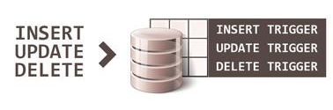
Khái niệm Trigger
Trigger là một đối tượng được định danh trong MySQL và được liên kết với một bảng. Khi một sự kiện INSERT, UPDATE, DELETE xảy ra trong bảng CSDL thì Trigger sẽ được kích hoạt và thực thi một nhiệm vụ nào đó mà người dùng quy định. Trigger có thể được kích hoạt trước và sau khi sự kiện đó được thực hiện.
Notes:
Phần này có thể để học viên tự đọc. Nếu hướng dẫn thì tổ chức theo dạng thảo luận hỏi về những không hiểu sau khi nghe video.

Slide 20

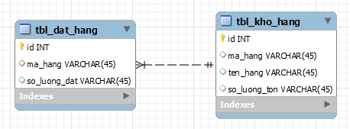
Ví dụ
Có 2 bảng kho hàng và đặt hàng liên kết với nhau bởi mã hàng.
Khi người dùng đặt hàng ta chỉ có 3 loại thao tác chính với CSDL là : Insert, Delete, Update
Vậy chỉ cần tạo 3 trigger tương ứng là:
Người dùng đặt hàng: Số lượng tồn trong kho = Số lượng tồn - Số lượt đặt
Người dùng hủy không đặt hàng nữa: Số lượng tồn trong kho = Số lượng tồn + Số lượt đặt
Người dùng cập nhật Số lượng đặt => Số lượng tồn tăng giảm tùy ý
Notes:
Phần này có thể để học viên tự đọc. Nếu hướng dẫn thì tổ chức theo dạng thảo luận hỏi về những không hiểu sau khi nghe video.

Slide 21
Ưu điểm trigger
Ưu điểm:
Dễ dàng kiểm tra tính toàn vẹn của csdl. – Trigger có thể bắt lỗi logic nghiệp vụ (business logic) ở mức csdl.
Có thể dùng trigger là một cách khác để thay thế việc thực hiện những công việc hẹn giờ theo lịch.
Trigger rất hiệu quả khi được sử dụng để kiểm soát những thay đổi của dữ liệu trong bảng.

Slide 22
Nhược điểm trigger
Nhược điểm:
Trigger chỉ là một phần mở rộng của việc kiểm tra tính hợp lệ của dữ liệu chứ không thay thế được hoàn toàn công việc này.
Trigger hoạt động ngầm ở trong csdl, không hiển thị ở tầng giao diện. Do đó, khó chỉ ra được điều gì xảy ra ở tầng csdl.
Trigger làm gia tăng lượng công việc lên csdl và làm cho hệ thống chạy chậm.

Slide 23
Cú pháp tạo trigger
CREATE TRIGGER trigger_name trigger_time trigger_event
ON table_name
FOR EACH ROW
BEGIN
...
END

Slide 24
Cú pháp tạo trigger
CREATE TRIGGER dùng để tạo các trigger
Trigger_name là tên của trigger được đặt theo trình tự [trigger time][table name][trigger event]
ví dụ: before_products_update
Trigger_time là thời điểm kích hoạt trigger.
BEFORE: khi bạn muốn xử lý trước khi thực hiện thay đổi trên bảng dữ liệu.
AFTER: thay đổi trên bảng dữ liệu trước rồi mới xử lý sau.
Trigger_event là theo dõi các sự kiện nào. Nó có 3 lựa chọn INSERT, UPDATE hoặc DELETE.. Mỗi trigger chỉ theo dõi được một sự kiện duy nhất.

Slide 25
INSTEAD OF trigger
INSTEAD OF trigger là một loại trigger đặc biệt, cho phép bỏ qua câu lệnh INSERT, UPDATE hoặc DELETE trên một table hoặc view.
Ví dụ bạn muốn khi DELETE trên table product thì bạn không xóa sản phẩm mà sẽ chạy một câu lệnh UPDATE status của product đó sang chế độ ẩn. Mặc dù bạn có thể không sử dung lệnh DELETE mà UPDATE trực tiếp cũng được, tuy nhiên để đảm bảo mọi câu truy vấn đều đúng thì nên sử dụng trigger.

Slide 26
INSTEAD OF trigger
Cú pháp:
CREATE TRIGGER [schema_name.] trigger_name
ON {table_name | view_name }
INSTEAD OF {[INSERT] [,] [UPDATE] [,] [DELETE] }
AS
BEGIN
{sql_statements}
END

Slide 27
Ví dụ:
Tạo trigger cập nhật hàng tồn trong kho sau khi có đơn đặt hàng mới:
CREATE TRIGGER trg_DatHang AFTER INSERT
ON tbl_dat_hang
FOR EACH ROW
UPDATE tbl_kho_hang
SET so_luong_ton = so_luong_ton - NEW.so_luong_dat
WHERE tbl_kho_hang.ma_hang = NEW.ma_hang

Slide 28
Trigger

Slide 29
Phân biệt Store procedure & Function
Store procedure | Function
Thủ tục lưu trữ có thể trả về giá trị zero, một hoặc nhiều giá trị. | Trong khi hàm phải trả về một giá trị duy nhất (có thể là bảng).
Có thể có các tham số đầu vào hoặc đầu ra. | Các hàm chỉ có thể có các tham số đầu vào.
Thủ tục lưu trữ không thể được gọi từ hàm | Hàm có thể được gọi từ thủ tục lưu trữ
Các thủ tục lưu trữ không thể được sử dụng trong các câu lệnh WHERE / HAVING / SELECT | Có thể sử dụng trong câu lệnh WHERE / HAVING / SELECT
Một ngoại lệ có thể được xử lý bằng try-catch trong thủ tục lưu trữ | Hàm không thể xử lý ngoại lệ bằng try-catch
Có thể sử dụng Transactions | Không thể sử dụng Transactions

Slide 30
Phân biệt Store procedure & Trigger
TRIGGER | STORE PROCEDURE
Một Trigger sẽ thực thi tự động mỗi khi có các sự kiện INSERT, DELETE, UPDATE xảy ra trong một table. | Một Procedure sẽ được thi khi khi được gọi thông qua lệnh exec, EXECUTE, hay đơn giản procedure_name
Không thể gọi một trigger trong một trigger khác | Có thể gọi một procedure trong một procedure khác.
Các mệnh đề trong transaction như COMMIT, ROLLBACK, SAVEPOINT đều không được sử dụng trong trigger | Tất cả các mệnh đề trong transaction như COMMIT, ROLLBACK, SAVEPOINT đều được sử dụng trong procedure.
Trigger được sử dụng để duy trì tính toàn vẹn của dữ liệu bằng cách thực thi các mã lệnh trên các dòng dữ liệu mỗi khi xảy ra các hoạt động có thể ảnh hưởng đến dữ liệu. | Procedure được dùng để thực thi các công việc cụ thể được người dùng định nghĩa.
Trigger không có giá trị trả về cũng như các tham số đầu vào. | Hoạt động như một hàm, procedure có thể nhận các tham số và trả về các kết quả.

Slide 31
Tóm tắt bài học
Trình bày được khái niệm Store procedure.
Biết cách tạo Store procedure.
Trình bày được khái niệm Function.
Biết cách tạo Function.
Trình bày được khái niệm Trigger.
Biết cách tạo Trigger.
Phân biệt trigger, function và store procedure

Slide 32
Bổ sung các kiến thức thêm
Tham khảo thêm kiến thức:
https://levunguyen.com/database/2020/05/14/su-dung-trigger-trong-database/
https://levunguyen.com/database/2020/05/15/su-dung-stored-procedure-trong-database/

Slide 33
Lập Kế hoạch 5 phút
Lập kế hoạch trên ELSA
Notes:
Phần này có thể để học viên tự đọc. Nếu hướng dẫn thì tổ chức theo dạng thảo luận hỏi về những không hiểu sau khi nghe video.

Slide 34
Thực hành
Coding Time
Notes:
Phần này có thể để học viên tự đọc. Nếu hướng dẫn thì tổ chức theo dạng thảo luận hỏi về những không hiểu sau khi nghe video.

Slide 35
Kiểm tra kế hoạch 10 phút
Kiểm tra kế hoạch trên ELSA
Notes:
Phần này có thể để học viên tự đọc. Nếu hướng dẫn thì tổ chức theo dạng thảo luận hỏi về những không hiểu sau khi nghe video.

